Slide 1




LA ALDEA
DE LOS
ENANOS

Slide 3


Slide 4
China tiene algo extraño y misterioso para ofrecer – la aldea de los enanos! Situado en la provincia de Sichuan en el suroeste de China es un pueblo remoto conocido como Yangsi. Este pueblo es bastante inusual porque está lleno de enanos. 40% de los residentes en el pueblo son enanos. No es que los enanos vinieron de todo China y se establecieron allí. Todos nacieron y crecieron en Yangsi.

Slide 5
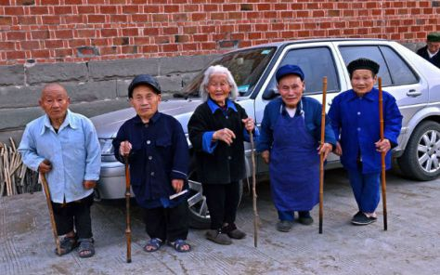

Slide 6
Parece que todo comenzó durante el verano de 1951. Varios niños de Yangsi de entre cinco y siete años de edad dejaron de crecer entonces. Los locales aseguran que fueron víctimas de una extraña enfermedad que provocaba diversos trastornos, el más frecuente el relacionado con el crecimiento. Con el tiempo, la aldea pudo comprobar que este problema se transmitía a la siguiente generación en un elevado número de casos. Cuando los medios de comunicación lo descubrieron, Yangsi comenzó a ser conocida como la «Aldea de los Enanos».
De todas las ciudades chinas y desde otros países llegaron científicos y especialistas en las disciplinas más variadas. Analizaron con detalle el agua que bebían los habitantes del pueblo, el aire que respiraban, las tierras en las que cultivaban sus alimentos. No fueron capaces de encontrar nada que les ayudase a comprender el por qué de su minúscula estatura. También sometieron a distintas pruebas a varios individuos con los síntomas descritos, con resultados igualmente desalentadores. Ni una sola pista, ni el más mínimo atisbo de solución.

Slide 7


Slide 8
Pero siendo sinceros, pocas veces hemos visto sitios tan raros como la aldea de la que hoy queremos hablarte. Un aislado rincón de China que no alcanza la centena de habitantes... y casi la mitad son «enanos».
Esta localidad se llama Yangsi Se trata de una diminuta y recóndita villa en la provincia de Sichuan, un punto casi imperceptible en los mapas que se ha convertido en un verdadero rompecabezas para los científicos que han intentado resolver su inquietante misterio. El 40% de los lugareños autóctonos mide menos de 120 centímetros de altura; y todas las investigaciones emprendidas para averiguar el motivo han concluido sin lograr esclarecer el enigma.

Slide 9
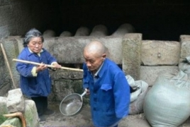

Slide 10
Actualmente el número de aldeanos está en 80 pero había una época en que había más almas que vivían en la aldea y en un punto y un total de 119 residentes enanos fueron marchando. En 1997, se sugirió que las altas concentraciones de mercurio en el suelo es la razón posible, pero no se encontró nada a pesar de una investigación exhaustiva.

Slide 11


Slide 12
Por lo tanto, 36 enanos de 80 residentes aldeanos no es algo que se puede ignorar, pero los científicos en realidad no han dado una explicación adecuada a este evento inusual.
La única buena explicación que los expertos han logrado producir hasta el momento es que es sólo una ocurrencia aleatoria.

Slide 13


Slide 14
El fracaso de la ciencia hizo que algunos habitantes de Yangsi empezasen a buscar explicaciones en el más allá. Muchos creían que era una venganza de sus antepasados fallecidos, furiosos por no haber sido enterrados con honores. Pero por fortuna, la mayoría de los nietos de los primeros afectados parece haberse librado de la «maldición». Puede que pronto llegue el día en que no quede en el lugar una sola persona que sufra este insólito achaque. Tal vez nunca lleguemos a desvelar el auténtico por qué del fenómeno.

Slide 15
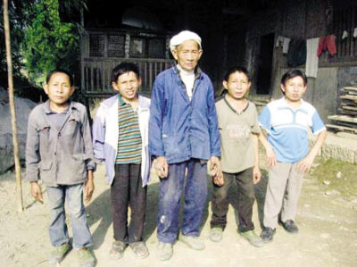

Slide 16

La inusualmente alta densidad de los enanos en esta remota aldea ha logrado confundir a los científicos porque las probabilidades de una persona nacida como enana es de 1 en cada 20.000 recién nacidos! La enana más alta del pueblo es de 3 ’10 “de altura, mientras que la más corta es de 2′ 1” de altura.

Slide 18


Hoy es jueves, 02 de noviembre de 2017
Ahora mismo son las 12:41 horas.
UN FUERTE
ABRAZO,
QUE TENGAS
UN BUEN DIA

Slide 19







¿Te ha gustado?
Puedes ver más entrando
Aquí
Además puedes recibir powerpoints en tu correo electrónico suscribiéndote aquí:

